Slide 1

ㅜ
프로젝트 개요

Slide 2
01
슬기로운 건국생활
적지 않은 시간을 건국대학교 글로컬캠퍼스에서 보내다 보니 음식점 고르는 것에 대한 합리적 선택,
오래 필요하지 않은 물건에 대한 렌탈 서비스 등에 대한 필요성을 느꼈고 이를 개선, 보완하기 위한 어플을 개발하였다.
주요기능 ①
필요한 물건, 혹은 필요하지 않은 물건에 대한 중고거래가 가능하다.
교양 책, 고무링 등 일정 기간동안만 필요한 믈건, 혹은 일정 기간동안 필요하지 않은 물건에 대한 중고렌탈이 가능하다.
위 두가지를 건국대학교 이메일 인증을 통해 회원가입 후 이용함으로써 우리 학교 사람들과 보다 신뢰할 수 있고 합리적인 가격으로 중고거래 혹은 렌탈이 가능하다.
주요기능 ②
음식점에 대한 별점과 후기를 작성함으로써 음식점에 대한 평가가 이루어지고 그로 인해 질 좋은 서비스 혹은 음식점에 관한 합리적인 선택이 가능하다.

Slide 3
02
목적
신뢰성있는 사람들과의 중고거래와 학우들간의 렌트를 이용하여 학교생활의 질을
높이고 학교주변의 음식점에 후기와 별점을 남겨 맛집을 손쉽게 찾을 수있다.
03
기대효과
학교와 학교주변을 잘 모르는 학우들에게 편리한 학교생활을 제공할 수 있다.
학우들의 불필요한 지출과 소비를 줄일 수 있다.

Slide 4
벤 치 마 킹

Slide 5
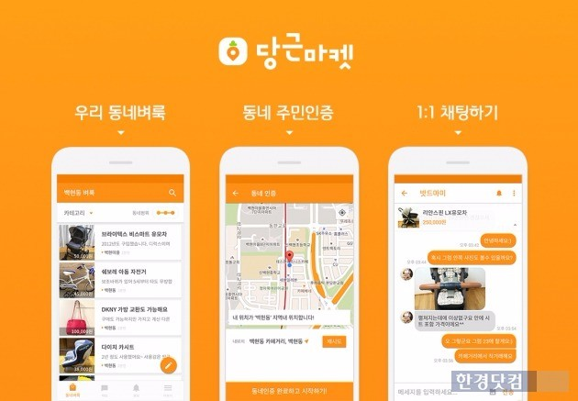
04
당근마켓
- 중고거래 어플로 최근들어 가장 유명한 어플
- 내 주변의 동네를 선택하여 거래할 수 있음
- 판매자와의 채팅을 통해 신뢰성형성
[ 중고거래, 동네 주민인증 벤치마킹 ]
● 당근마켓에 비교하였을 때의 장점
- 중고거래만 가능한 당근마켓에 비해 중고렌트을 할 수 있음

Slide 6

05
그린카
- 렌트카 어플로 가장 유명함
- 내 주변의 지역을 설정하여 렌트가능
- 인증을 통하여 일정나이 이상만 이용가능
- 시간별, 종류별 가격대 상이함
[ 렌트 벤치마킹 ]
● 그린카에 비교하였을 때의 장점
- 차만 렌트할 수 있는 그린카에 비해 조금 더 다양한 종류의 물건들을 렌트할 수 있음

Slide 7

06
배달의 민족
- 배달어플로 가장 유명
- 내 주변의 지역을 설정하여 배달 가능함
- 별점 및 후기를 이용해 음식점의 신뢰성 향상
- 카테고리로 음식종류를 나누어 편리성 극대화
[ 음식점 정보, 별점 및 후기 벤치마킹 ]
● 배달의 민족에 비교하였을 때의 장점
- 배달의 민족에는 등록되어 있지 않은 건국대 글로컬 캠퍼스의 주변 배달 음식점들을 보완하기 위함

Slide 8

07
KU Mobile
- 건국대학교 글로컬캠퍼스 학생들이 음식점을 이용할 때 가장 많이 쓰는 어플
- 자유게시판이 마련되어 있어 자유로운 소통 가능(프리톡)
- 현재 서비스가 종료된 상태
[ 게시판, 건국대 글로컬 음식점 정보 벤치마킹 ]
● KU Mobile에 비교하였을 때의 장점
- 음식점에 대한 정보 제공 뿐만 아니라 별점 및 후기를 등록함으로써 신뢰도 향상이 가능

Slide 9
요구사항분석

Slide 10
기능적 요구사항
08
사용자는 회원가입, 로그인, 로그아웃이 가능하다.
홈 화면에서 최신 글들을 확인할 수 있다.
게시물과 댓글을 등록, 수정, 삭제할 수 있다.
게시물에 사진 등록, 댓글, 후기 작성, 하트클릭이 가능하다.
중고게시판에서 1:1대화함을 통해 대화가 가능하다.
선택한 음식점에 전화를 걸 수 있다.
선택한 음식점에 대한 별점 및 후기를 등록 ,확인할 수 있다.
마이페이지에서 내가 쓴 글을 확인 가능하다.

Slide 11
비기능적 요구사항
09
성능
음식점을 카테고리 별로 분류한다.
음식점에 전화하기 버튼을 이용하여 바로 전화를 걸 수 있다.
홈화면에서 최신 글들을 확인할 수 있다.
사용 편의성
로그인 저장 설정을 통해 사용자들에게 편리함을 제공 한다.
하단바를 이용하여 사용자들에 메뉴 선택의 편리성을 증대한다.
신뢰성
아이디 중복확인을 통한 사용자들의 아이디 중복을 방지한다.
이메일 인증을 통해 우리학교 학생들만 사용 가능하다.
유지 보수성
주기적인 업데이트를 통한 호환성과 오류에 대한 문제를 해결한다

Slide 12
기능 및 기능분해도

Slide 13
기능
10
분류 | 기능 | 세부 사항
중고 | 중고 거래 | 물건을 사고 팔 수 있음
 | 중고 렌트 | 물건을 빌리고 빌려줄 수 있음
게시판 | 멘토.멘티 게시판 | 서로 간에 도움이 될 수 있는 조력자 / 친목 도모
 | 질문게시판 | 질문할 수 있는 게시판
음식점 | 별점 및 후기 작성 | 선택한 음식점에 대한 별점 및 후기 작성 기능
 | 전화 걸기 | 선택한 음식점에 대해 전화를 걸 수 있는 기능
마이페이지 | 내 정보 | 로그아웃 및 내가 쓴 글 확인

Slide 14
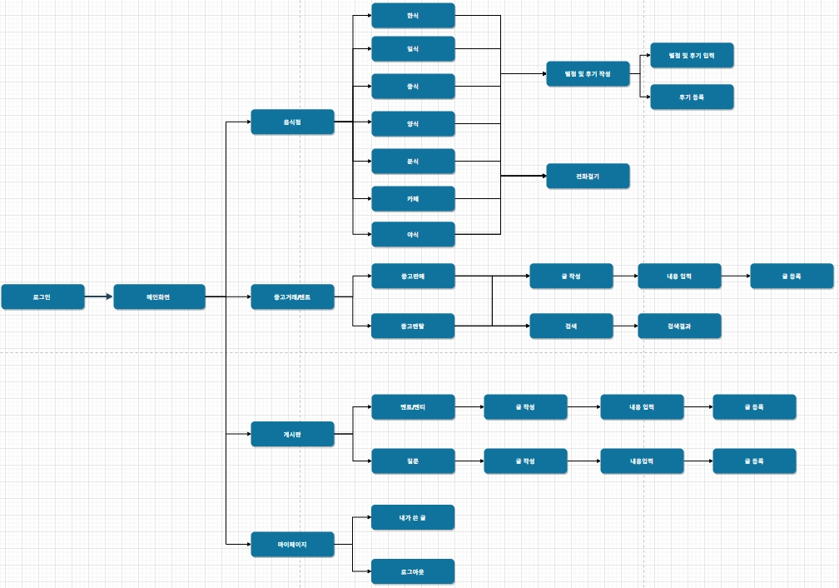
기능 분해도
11

Slide 15
Activity Diagram

Slide 16
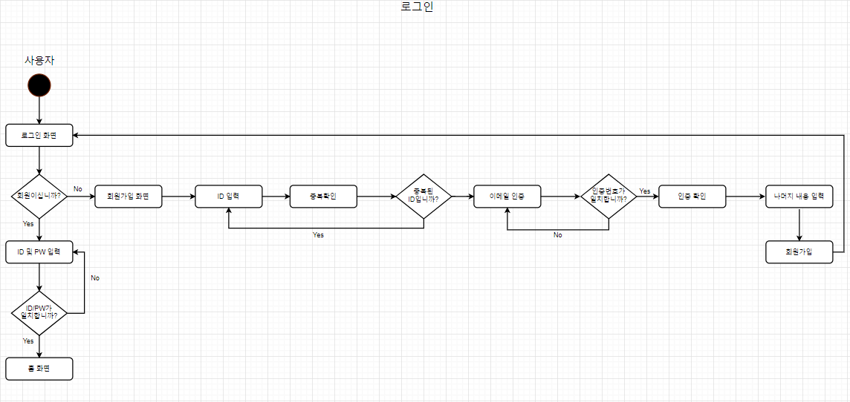
12

Slide 17
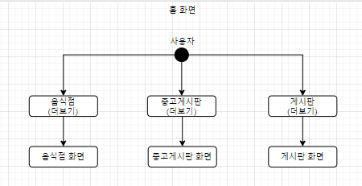
13

Slide 18
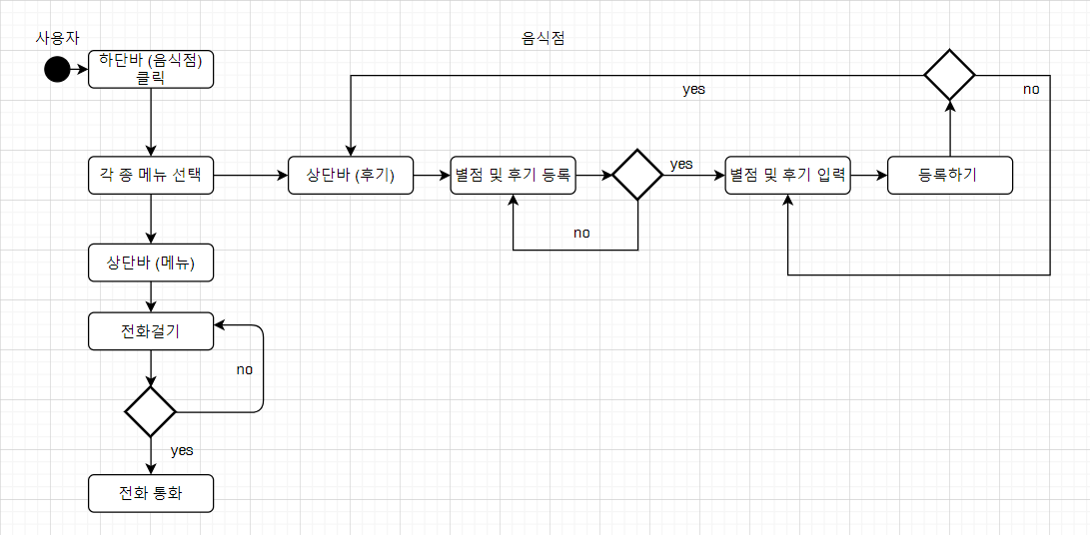
14

Slide 19
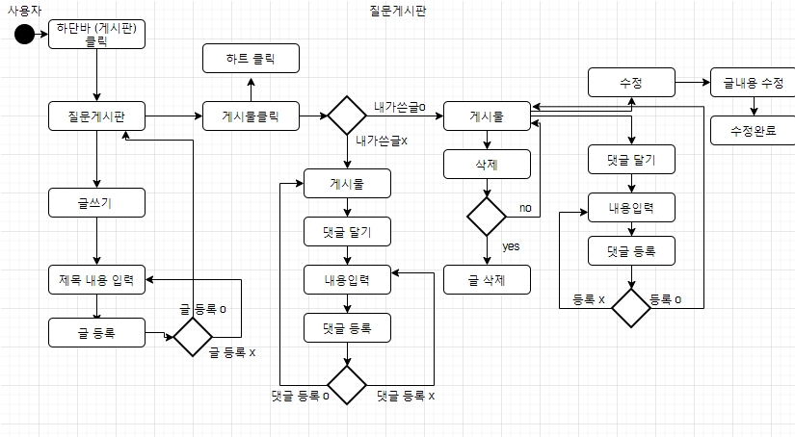
15

Slide 20
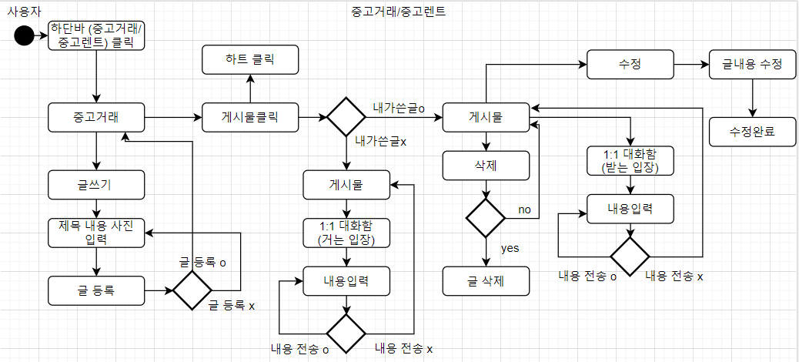
16

Slide 21
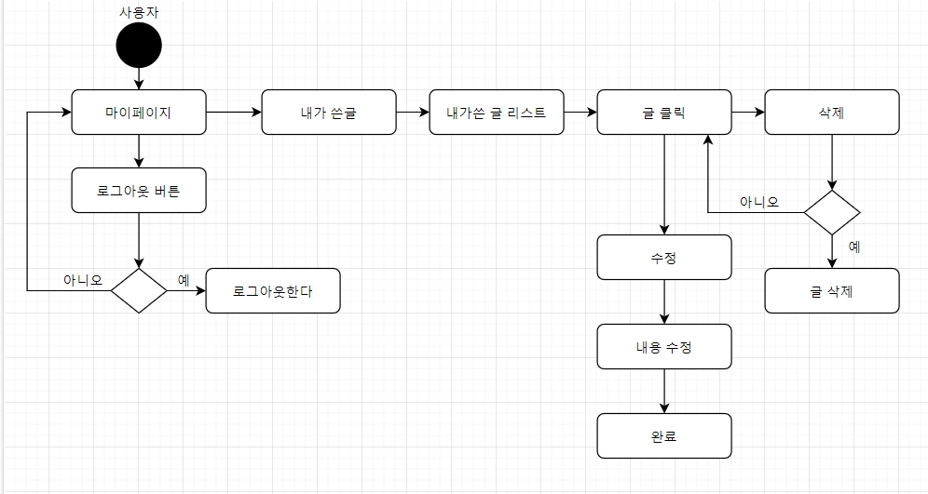
17
마이페이지

Slide 22
Data Flow Diagram
(DFD)

Slide 23
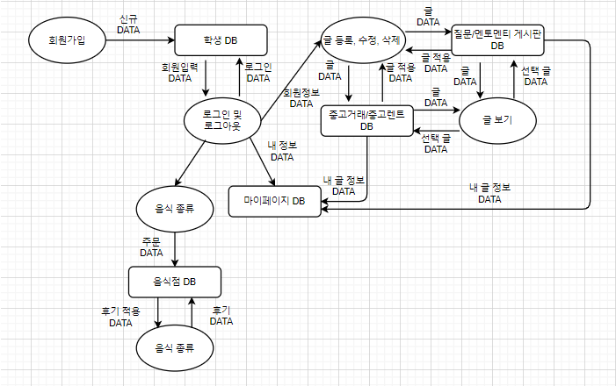
18

Slide 24
E-R Diagram

Slide 25
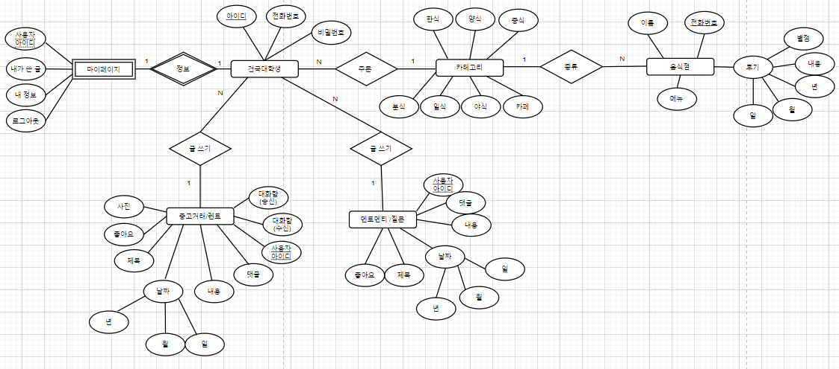
19

Slide 26
DB스키마

Slide 27
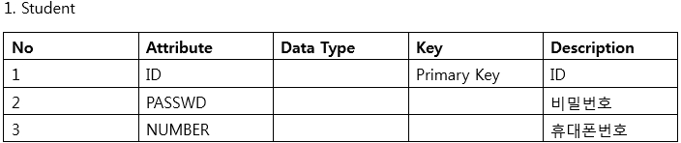
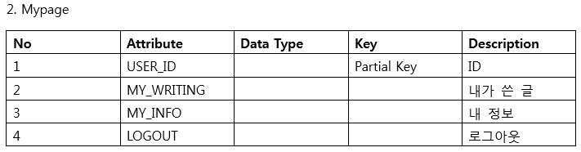
20

Slide 28
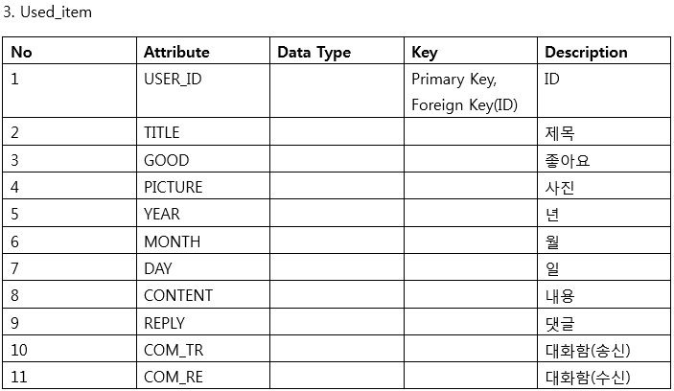
21

Slide 29
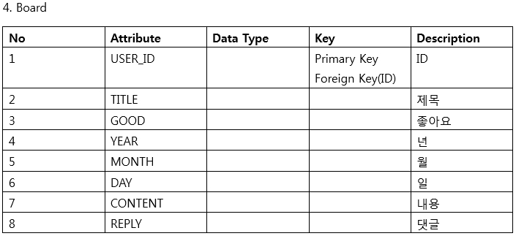
22

Slide 30
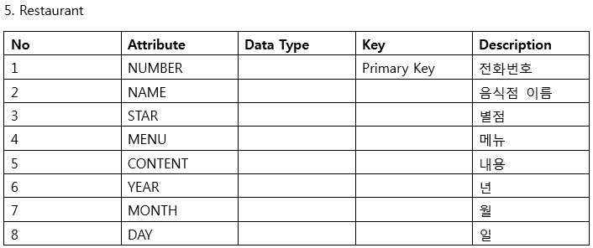
23

Slide 31
UI 설계

Slide 32
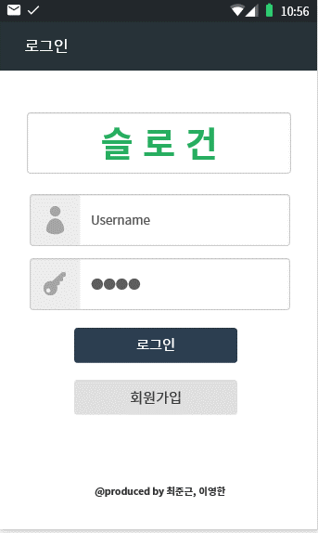
로그인화면
24

Slide 33
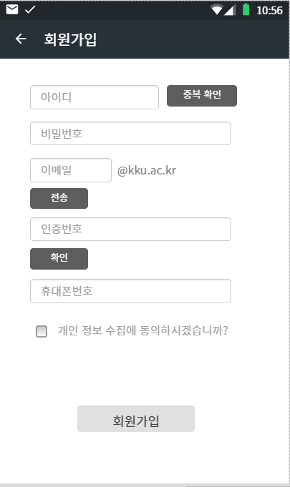
회원가입 화면
25

Slide 34
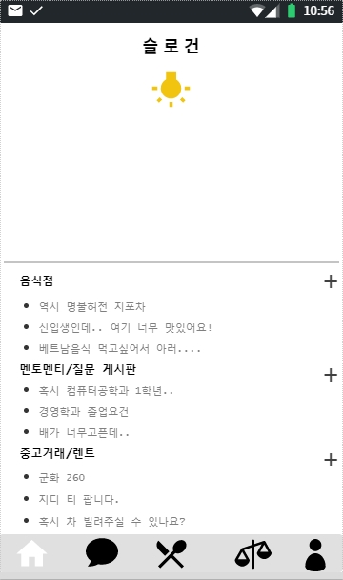
메인화면(홈)
26

Slide 35
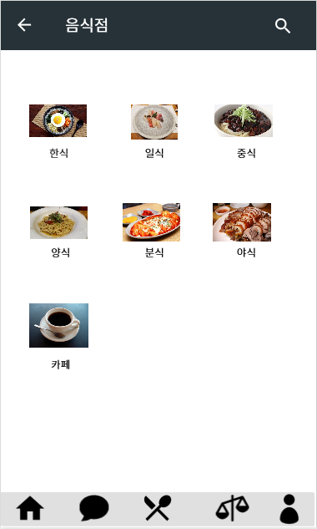

음식점 선택 화면
27

Slide 36
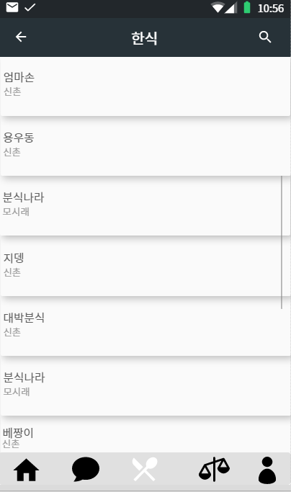
음식점 리스트 화면
28

Slide 37
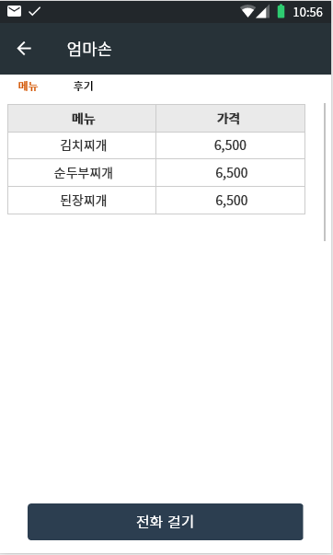
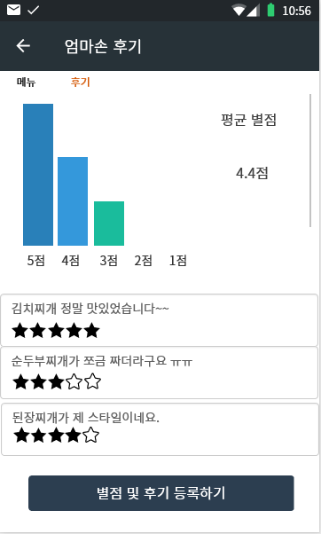
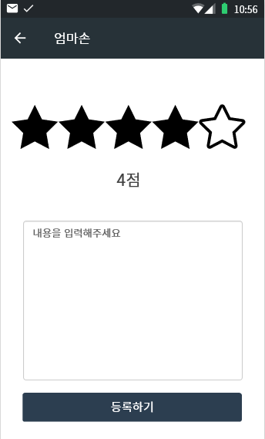

메뉴/별점 및 후기등록
29

Slide 38
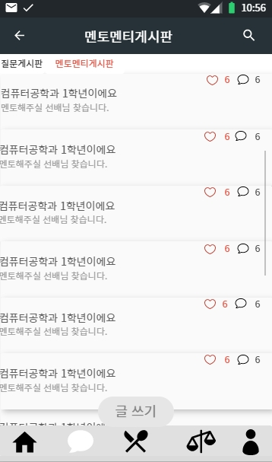
멘토/질문게시판
30

Slide 39
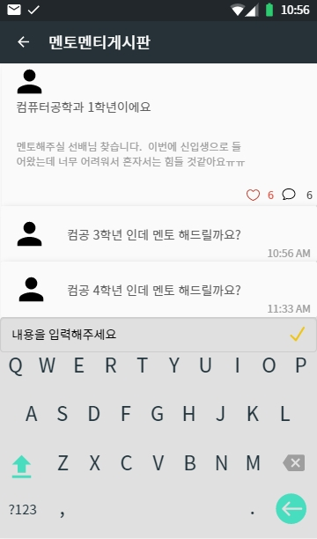
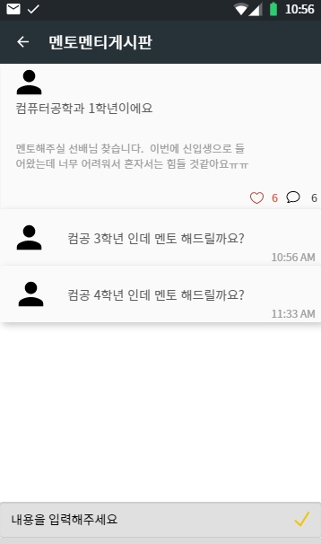
멘토/질문게시판(클릭시)
31

Slide 40
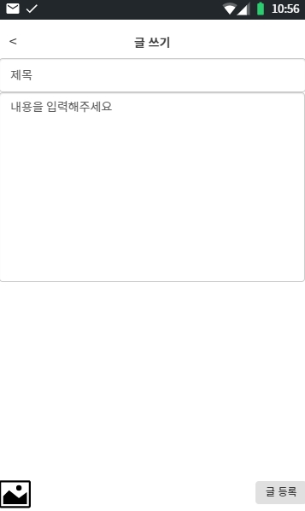
글 쓰기
32

Slide 41
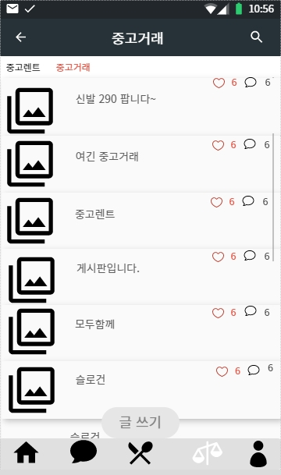
중고거래/렌트
33

Slide 42
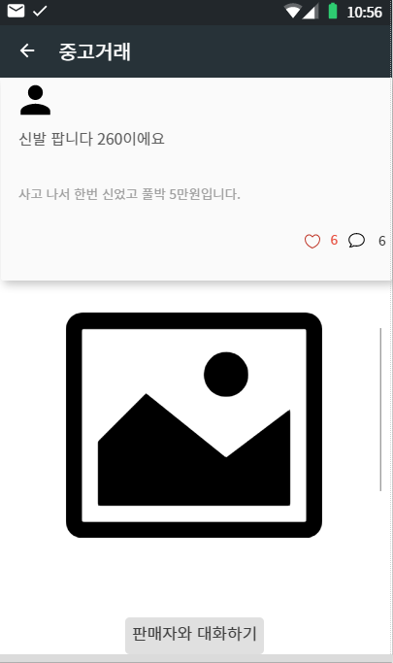
중고거래/렌트 (클릭시)
34

Slide 43
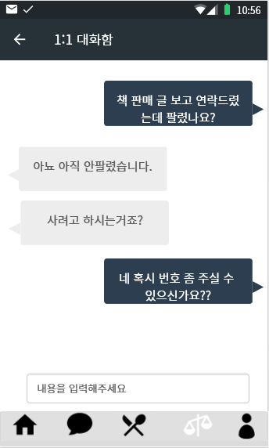
중고거래/렌트 (1:1)
35

Slide 44
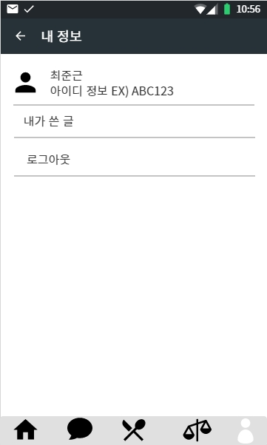
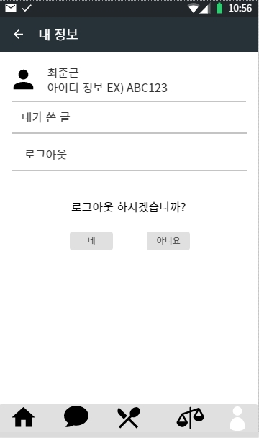
마이페이지
36

Slide 45
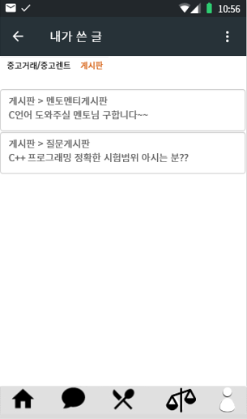
마이페이지(내가 쓴 글)
37

Slide 46
프로젝트 진행 상황도

Slide 47
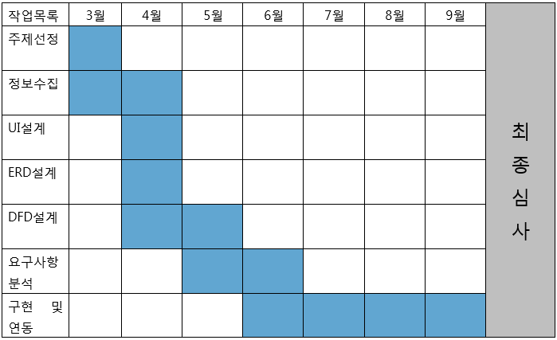
38

